Slide 1
ЗАПАДНА АФРИКА- ГВИНЕЈСКА АФРИКА
Данијела Лолић
ЈУ ОШ „Петар Кочић“, Кола
Бања Лука

Slide 2
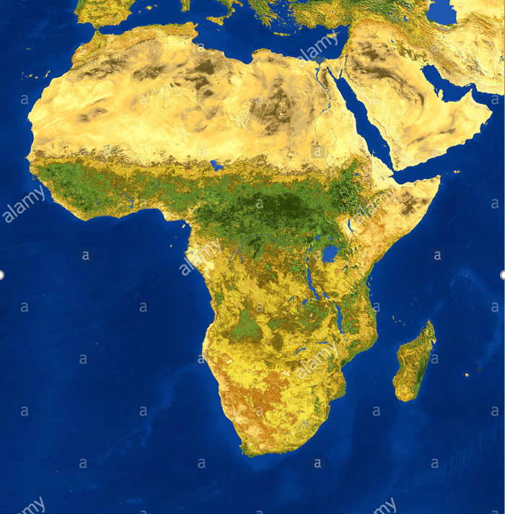
Географски положај
Обухвата двије регије:
Гвинејска Африка и
Басен Конга
Сахара
Гвинејска Африка се налази између Гвинејског залива на југу, пустиње Сахара на сјеверу, Атланског океана на западу, Суданске висоравни и Камерунских планина на истоку.
Атлански океан
Суданска висораван
Камерунске планине
Гвинејски залив
Обала је ниска и неразуђена.
Површина: 6,3 милона км²

Slide 3
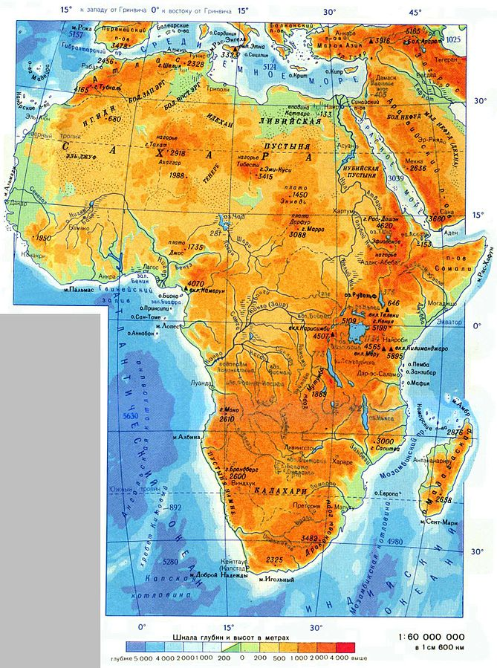
Рељеф
У рељефном погледу ова регија се може подијелити на неколико морфолошких цјелина:
Гвинејска низија – уз обалу
Суданска висораван – сјевер регије
Сахарска висораван – на сјеверу регије
На западу низије су ријеке Сенегал и Гамбија, Гвинејске планине (Фута Цалон,Лома и Нимба)
На истоку регије је басен језера Чад.

Slide 4
Сјеверно од Гвинејске низије простире се Суданска висораван са издвојеним планинским масивима висине до 1000м.
На сјеверу Гвинејске Африке простире се Сахарска висораван.
Највиши рељеф представљају Камерунске планине на истоку.
Гвинејска низија се простире уз обалу Гвинејског залива. Настала је таложењем ријечних наноса које су ријеке доносиле са Суданске висоравни и таложиле у својим доњим токовима

Slide 5
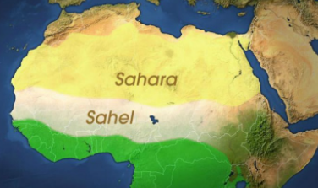
Клима и биогеографске карактеристике
Идући од југа према сјеверу смјењују се:
Прашума
Измјена биљног покривача у Гвинејској Африци
Екваторијална клима - крајњи југ
Влажна тропска клима – сјеверно од екваторијалне климе
Сува тропска или пустињска клима
савана
степа
сахел
пустиња
Мангрова вегетација
ЈУГ
Гвинејски залив
СЈЕВЕР
Сахара
Темературе ваздуха су током читаве године изнад 20°C

Slide 6
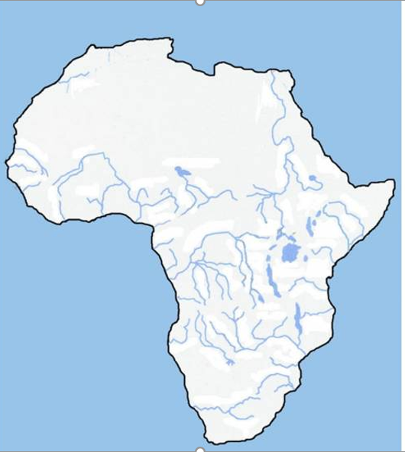
Хидрографија
Ријеке су богате водом јер има доста падавина.
На многим ријекама су изграђене хидроцентрале а вода се користи и за наводњавање пољопривредних површина.
Сенегал
Нигер
Гамбија
Волта
Највеће ријеке су:
Нигер – најдужа 4180 км
( трећа по дужини у Африци)
Волта – највеће вјештачко језеро на свијету
( дуго 400км)
Сенегал и Гамбија.
Највеће природно језеро јесте ЧАД. Због процеса дезертификације и ширења Сахаре његову воду користи околно становништво па му се површина смањује.
Недостатак воде настоји се ублажити бушењем артешких бунара.

Slide 7
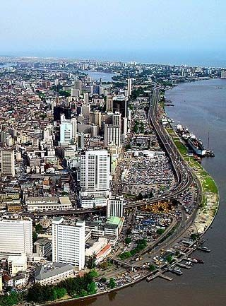
Становништво и насеља
ГУСТИНА НАСЕЉЕНОСТИ:
382.465.880 бр.становника
6.383.095 површина регије
= 59.92 ст./км²
382 милиона становника (2017.)
Најмногољуднија држава Африке је НИГЕРИЈА.
Судански црнци су најбројнији и на југу су очували своју религију- анимизам, језик и обичаје а према сјеверу и Сахари су се мијешали са хамитско-семитским групама народа.
Велики проблем представља висок природни прираштај.
Висок морталитет- сиромаштво, неухрањеност,дизентерија,ебола,сида..
Исламска религија преовладава али заступљено је хришћанство.
Изражене миграције село – град.
Највећа насеља су главни градови.
Највећи град је Лагос( 10 милиона ст.), други по величини у Африци

Slide 8
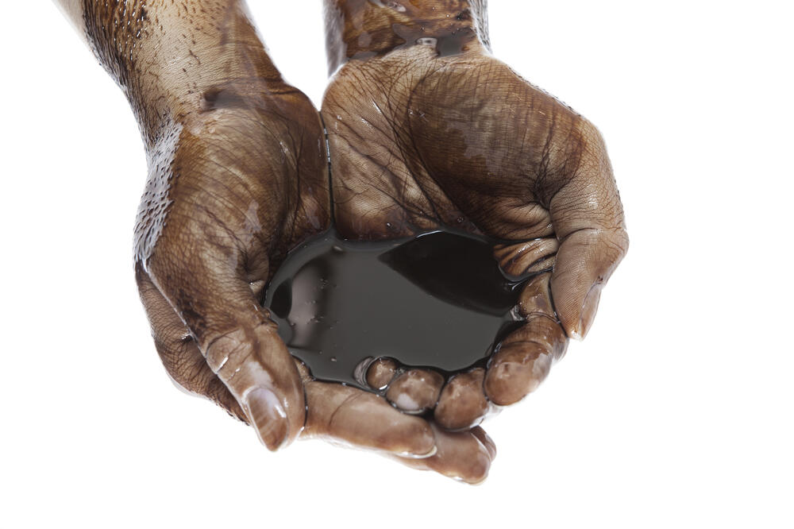
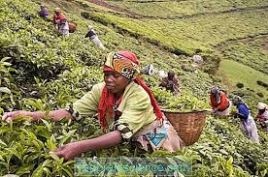
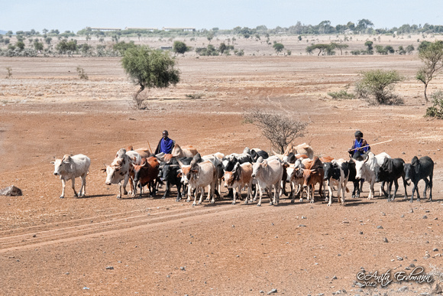
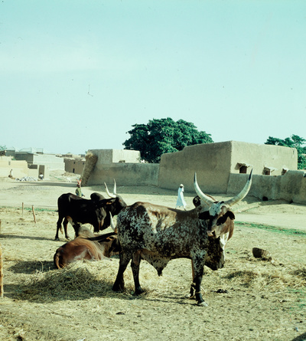
Привреда
Привредно неразвијена регија.
Разноврсно рудно богатаство:
боксит, жељезна руда, злато,дијаманти..
Уз хидроенергију важан енергетски
извор је и нафта (Нигерија)
Пољопривреда- најразвијенија привредна грана
кукуруз, рижа, просо, кикирики , маниока – за личне потребе
На плантажама се узгајају: какао,кафа,памук,банане,кикирики,ананас, уљана палма..
Индустрија – слабо развијена,
већином прехрамбена,
текстилна, хемиска, петрохемијска и дуванска.
Номадско сточарство - Сахел(козе,овце,говеда(зебу)

Slide 9
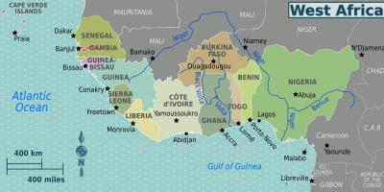
Политичка подјела
Гвинејску Африку чини 16 држава:
Чад, Нигер, Мали, Нигерија, Обала Слоноваче,
Буркина Фасо, Гвинеја, Гана, Сенегал, Бенин, Либерија, Сијера Леоне, Того, Гвинеја Бисао, Зеленортска Острва.
Државе ове регије биле су под колонијалном влашћу Француске и Енглеске. Након ослобођења од колонијалне власти регија је прошла кроз грађанске ратове,војне ударе, расељавање становништва.. Једина слободна држава била је Либерија.
,

Slide 10
Домаћа задаћа
ПОГЛЕДАЈТЕ ВИДЕО О ГВИНЕЈСКОЈ АФРИЦИ НА ЕНГЛЕСКОМ ЈЕЗИКУ, ОВО ЈЕ ПРИЛИКА ДА УВЈЕЖБАТЕ И ГЕОГРАФИЈУ И ЕНГЛЕСКИ ЈЕЗИК!

